Slide 1






{unidade_capa}

Slide 2




Quais desses problemas
SUA EMPRESA ENFRENTA?
Você não conhece a fundo os resultados dos seus negócios
Os relatórios
de resultados são confusos ou inexistentes
Seu contador só te envia impostos e relatórios
Paga muito imposto e os recebe sempre em cima da hora
Não tem controle do seu financeiro
Não avalia seus custos

Slide 3
COM A {unidade}
É DIFERENTE
Trazemos o melhor pra você
Você não conhece a fundo os resultados dos seus negócios
Os relatórios
de resultados são confusos ou inexistentes
Seu contador só te envia impostos e relatórios
Contabilidade
consultiva e demonstração de resultados por áreas
Relatórios com indicadores de desempenho
e análises
Reuniões periódicas para avaliação de seus resultados
Planejamento tributário
e Aproveitamento de incentivos fiscais
Uso de sistema próprio de gestão e APP NTW
Implantação e acompanhamento de sistema de gestão financeira
Controle de custos, receitas e resultados
Paga muito imposto e os recebe sempre em cima da hora
Não tem controle do seu financeiro
Não avalia seus custos
Análise de custos e redução de gastos

Slide 4





SOLUÇÕES CONTÁBEIS NA MEDIDA CERTA PARA SEU NEGÓCIO
RESPEITAMOS
QUALIFICAMOS
COLABORAMOS
ASSEGURAMOS
sua cultura organizacional
tomadas
de decisões
nos processos de aumento dos lucros
regularidade fiscal e redução de riscos

Slide 5


MAIS DE 30 ANOS DE SUCESSO
Experiência, Profissionalismo e Serviços de Qualidade
1989
2009
2010
Início das atividades
Início da expansão da rede
Desenvolvimento de um Sistema próprio de gestão de escritórios contábeis
Certificação
ISO 9001/2008
Vencedora da categoria Serviços
Escritórios de Ipatinga e BH

Slide 6





MAIS DE 30 ANOS DE SUCESSO
Experiência, Profissionalismo e Serviços de Qualidade
Escritórios de Ipatinga
Escritórios de Ipatinga
Escritórios de Recife
2016
Franqueadora
2017
Selo Excelência em franchising
Prêmio IEL de estágio
2018
2011
2015
2019
Selo Franquia Internacional
Prêmio Regional de Qualidade do Vale do Aço
Destaque pelo desempenho no seu modelo de gestão
2020
2021
1ª empresa de Contabilidade Brasileira a receber um prêmio de qualidade na régua de 250 pontos
2022
2023

Slide 7

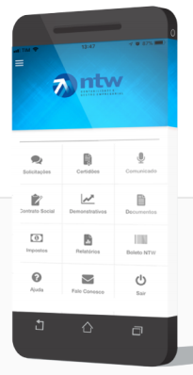








MAIS DE 30 ANOS DE SUCESSO
Experiência, Profissionalismo e Serviços de Qualidade
2016
Franqueadora
2017
Selo Melhores Franquias do Brasil
2018
2018
APP
NTW
2020
CONSTANTE
EXPANSÃO E APERFEIÇOAMENTO
2019
2020
2021
NTW
A maior rede de escritórios contábeis do Brasil
2022
2023

Slide 8



A MAIOR REDE DE ESCRITÓRIOS
CONTÁBEIS DO BRASIL
+270
UNIDADES
Presente em
todo
território nacional
Além de uma unidade na África
E agora também na Europa
Maputo,
Moçambique
Porto,
Portugal

Slide 9
Qualidade garantida por nossos
+22.000 CLIENTES
CONTAMOS COM
Profissionais multidisciplinares
Atendimento in Company
Diversas opções de serviços contábeis e financeiros
Foco em gestão
Instalações modernas

Slide 10
CONTABILIDADE É UMA FERRAMENTA INDISPENSÁVEL
Seja qual for o tamanho da sua empresa
Com a NTW você garante soluções que se adequam à sua real necessidade
CONTABILIDADE STANDARD
CONTABILIDADE ADVANCED
CONTABILIDADE PREMIUM
Escrituração contábil completa
Apuração de resultados
Cálculo dos tributos e contribuições
Além de: SEFIP, SINTEGRA, SPED fiscal, SPED contribuições, DCTF, ECF, ECD, DESDTA, RAIS, DIRF, DEFIS, DIMOB, DIMED, ITR. ..
ADVANCED +
Equipe técnica exclusiva
Prestação de serviços nas dependências da própria empresa
Reunião trimestral para apresentação dos resultados contábeis
STANDARD +
Acompanhamento de CND
Atualização de cadastro bancário
IRPF (imposto de renda pessoa física)

Slide 11



















Oferecemos soluções personalizadas
e segmentadas por áreas de atuação
Conheça tudo o que a {unidade}
tem a oferecer para você e sua empresa:
BPO Financeiro
MEI
Entidades e Associações
Terceiro Setor
Produtor Rural
Indústrias
Advocacia
Agronegócio
Hotéis, Bares e Restaurantes
Comercio Varejista
Condomínios
e Clubes
Construção Civil
Prestadores de serviços
Profissionais Liberais
Salão de Beleza
Posto de Combustível
Saúde
Supermercados
Transporte

Slide 12

Nossas soluções
Advocacia
Até pouco tempo atrás o advogado que quisesse abrir seu escritório de advocacia como sociedade simples precisava ter, pelo menos, outro profissional de Direito para atuar em conjunto. Mas nem sempre é interessante ter um sócio, especialmente quando o escritório não tem resultados consistentes.
Para facilitar a legalização dos serviços de advocacia a Lei 13.247/16 foi editada, incluindo uma nova modalidade societária específica para advogados, denominada “Sociedade Unipessoal de Advogados”. Nesta modalidade o profissional não precisa ter outros sócios, podendo exercer a profissão de forma individual e regulamentada.
A NTW é especialista em atender escritórios de advocacia e advogados, oferecendo serviços com a mais alta tecnologia contábil para facilitar o dia a dia dos profissionais que fazem da lei mais do que uma profissão: um dever cívico indispensável para o desenvolvimento da sociedade.

Slide 13

Nossas soluções
Agronegócio
As mudanças políticas e econômicas no País prometem aquecer ainda mais o mercado Agro do Brasil. Atenta a este cenário, a a NTW Contabilidade possui escritórios nos maiores estados produtores do país, oferecendo soluções contábeis, financeiras e de gestão empresarial focadas nas exigências do setor.
Oferecemos mais do que a regularidade no pagamento dos impostos. Nossos contadores possuem larga experiência no setor, e estão preparados para serem parceiros dos produtores na tomada de decisões estratégicas que levam ao aumento da lucratividade.

Slide 14

Nossas soluções
BPO Financeiro
A NTW acompanha as constantes atualizações do mercado e oferece a Terceirização dos Processo Financeiros (Contas a pagar e a receber), também conhecida como BPO Financeiro.
O BPO Financeiro é uma tendência em muitas empresas, independente do seu porte. Isto porque ajuda a reduzir custos com pessoal; melhora o controle do contas a pagar, reduzindo o custo financeiro com multas e juros; e mantém o financeiro sempre atualizado, conciliado com a movimentação bancária, melhorando o controle e gerando informações seguras para a tomada de decisão do empresário.
Tudo isso para te ajudar a melhorar a lucratividade do seu negócio. Enquanto você cuida do seu negócio, nós te ajudamos a cuidar de sua Contabilidade e do seu Financeiro.

Slide 15

Nossas soluções
Comércio Atacadista
Com mais de 160 mil empresas atacadistas de todos os portes espalhadas pelo Brasil, este é um dos segmentos que tem merecido especial atenção da NTW.
Este segmento apresenta transações com valores mais elevados, grande movimentação interestadual de mercadorias, volume de operações de ICMS em substituição tributária e constante alteração na legislação específica. Algumas destas empresas, em função da origem ou do produto que movimentam, podem ainda ser equiparadas a indústrias para efeito de cobrança do IPI. Tudo isto, além de aspectos societários, dentre outros, deve ser observado na correta opção do regime tributário.
Tudo isto aliado às novas práticas como as normas de contabilidade internacional (IFRS), SPED, Bloco K e e-Social, impulsionou a NTW Contabilidade e Gestão Empresarial a desenvolver uma metodologia contábil ajustada para o setor.

Slide 16

Nossas soluções
Comércio Varejista
A importância do comércio varejista no cenário econômico brasileiro é cada vez mais reconhecida. Este é o setor que gera o maior número de empregos formais do país, além de ser também o que recebe o maior número de novos empreendedores. Porém, é o segmento com o maior número de Micro e Pequenas Empresas com mortalidade precoce no país.
Pensando nisso e nas novas práticas como as normas de contabilidade internacional (IFRS), SPED e e-Social, a NTW Contabilidade e Gestão Empresarial já desenvolveu uma série de soluções para apoiar o empreendedor do segmento de varejo. São serviços que vão muito além da contabilidade.
Nossas soluções são apresentadas no formato de “módulos” com características específicas, de acordo com as expectativas, o modelo de gestão, o momento e o porte de cada cliente, além de também apresentarmos soluções específicas para planejamento e monitoramento de performance de redes de negócios.

Slide 17

Nossas soluções
Condomínios e Clubes
Nossa solução de contabilidade de Condomínios e Clubes, além de assessoria ao síndico em assuntos financeiros e contábeis,
da operação e controle do contas a pagar e receber, garantia
do princípio da transparência através da prestação de contas sintética e analítica, obedece os princípios contábeis aplicáveis ao segmento, em especial os previstos na ITG 2002 – Entidade Sem Finalidade de Lucros, aprovada pela Resolução CFC nº 1.409/12.
A implantação do e-Social amplia o leque de obrigações e a necessidade de maior controle sobre as relações de trabalho.
E para atender todas estas demandas, nossa solução contábil
é apresentada no formato de “módulos”, cada um com características bem definidas, que serão avaliadas junto
aos nossos clientes considerando o seu modelo de gestão, momento e porte.

Slide 18

Nossas soluções
Construção Civil
A NTW Contabilidade e Gestão Empresarial desenvolveu uma metodologia contábil customizada para empresas ligadas ao setor de Construção Civil. Para isso, consideramos toda a regulação normativa específica para o segmento em função de seu ciclo de produção, financeiro e das modalidades contratuais adotadas no processo de vendas; além do advento de novas práticas como as normas de contabilidade internacional (IFRS), SPEDs e eSocial.
Nossas soluções são apresentadas no formato de “módulos”, cada um com características específicas, que serão definidas considerando as expectativas, o modelo de gestão, o momento e o porte de cada cliente.
Temos expertise no atendimento de construtoras, empreiteiras, incorporadoras, sistemas de construção em condomínio fechado, empresas de engenharia e arquitetura.

Slide 19

Nossas soluções
MEI
Muito se fala a respeito de MEI ou Microempreendedor Individual, mas você sabe o que realmente é? Trata-se de um programa criado pelo Governo Federal em 2009 para que os pequenos empreendedores consigam se formalizar de maneira menos burocrática, tendo a possibilidade de adquirir um CNPJ, emitir nota fiscal e, ainda, ter acesso a diversos benefícios previdenciários.
Você que é CABELEIREIRO(A), BARBEIRO, MANICURE, ESTETICISTA, PODÓLOGA, DEPILADORA que já desempenha sua profissão, mas não consegue formalizar parcerias de sucesso com grandes centros de beleza e estética por falta de documentação da sua empresa, temos uma notícia para você:
Aqui na NTW Contabilidade e Gestão Empresarial nós temos tudo o que você precisa: a documentação necessária, profissionais capacitados, orientações com base na legislação vigente e, ainda, aquelas impostas pelos sindicatos das respectivas categorias. Conosco, você irá acompanhar sua contabilidade na palma de sua mão, por um valor inacreditável, nunca visto antes. Assim, enquanto você foca no crescimento, nós, cuidamos da burocracia.
O que você está esperando? Solicite já um contato de um dos nossos representantes, que nós teremos um imenso prazer em ajudá-lo no início de sua empreitada. #VemExpandirComAGente!

Slide 20

Nossas soluções
Entidades e Associações
A primeira decisão que um grupo de pessoas que decide formar uma organização ou entidade da sociedade civil deve tomar
é o tipo de formatação jurídica que sua organização adotará. Por vezes existem possibilidades e prós e contras que devem ser analisados para a escolha do formato mais adequado ou vantajoso. Nossos formatos de serviços buscam traçar um panorama das diferentes opções, de forma a facilitar tal escolha.
Nossos produtos podem ser contratados por módulos, considerando a expectativa e o porte de cada cliente.

Slide 21
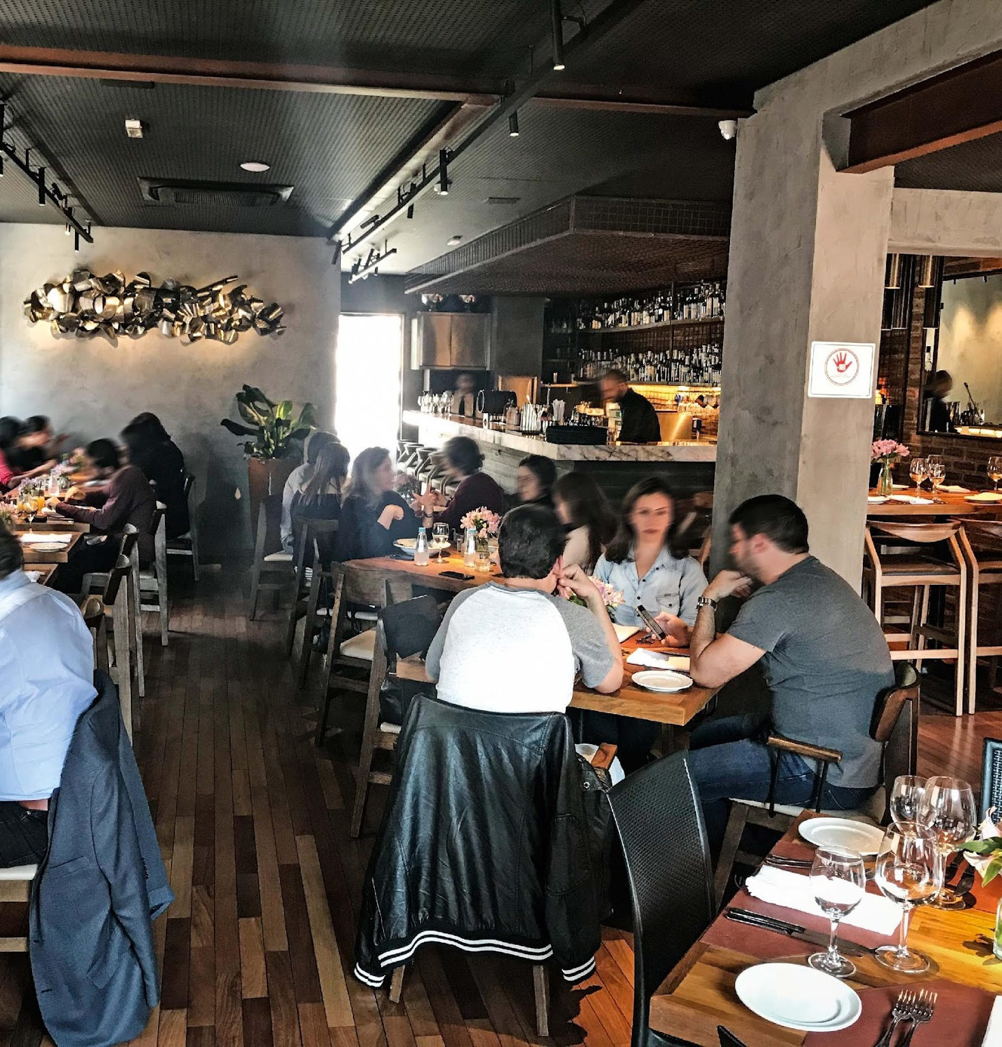
Nossas soluções
Hotéis, bares e restaurantes
O segmento que reúne Hotéis, Bares e Restaurantes, além oscilação da margem de lucro em função da variação sazonal dos custos dos insumos e dos riscos inerentes à atividade, vem sendo cada vez mais visado pelos órgãos de fiscalização e sindicatos.
Para estas empresas, considerando toda a regulação normativa específica para o segmento, com destaque para a área trabalhista e fiscal, além do advento de novas práticas como as normas de contabilidade internacional (IFRS), SPED’s e e-Social, a NTW Contabilidade e Gestão Empresarial desenvolveu uma metodologia contábil customizada para o setor.
Nossas soluções são apresentadas no formato de “módulos”,
cada um com características específicas, que serão definidas considerando as expectativas, o modelo de gestão, o momento
e o porte de cada cliente.
Expertise no atendimento de Bares, Restaurantes, Pizzarias, Lanchonetes, Hoteis,, Moteis, Pousadas, Pub’s, Cinemas

Slide 22

Nossas soluções
Indústrias
As novas políticas econômicas brasileiras projetam um crescimento animador para o setor industrial. Este cenário é bem diferente do registrado há alguns anos, onde os empreendedores industriais sofriam com a falta de financiamentos aliada a uma das maiores taxas de juros do mundo, com variações cambiais e concorrência internacional.
E as primeiras mudanças já foram sentidas para o setor, que já começa a ampliar a produção e contratar novos funcionários. Para acompanhar este crescimento, o empresário da indústria precisa contar com um profissional que seja um parceiro estratégico na tomada de decisões que levam ao aumento da lucratividade.
Conte com a expertise da contabilidade que caminha há 30 anos ao lado dos empreendedores brasileiros e melhore os resultados da sua indústria!

Slide 23

Nossas soluções
Postos de Combustíveis
Os empresários que fornecem a energia para o desenvolvimento do país merecem uma atenção especial dos nossos contadores e contam com serviços exclusivos
e profissionais especialistas em atender o setor.
Sabemos que todo negócio tem as suas peculiaridades e dificuldades de gestão. No caso dos postos de combustíveis, os produtos geralmente são os mesmos e os preços não variam muito. Desta forma, ter uma contabilidade consultiva aliada à gestão empresarial é extremamente importante para diferenciar o seu negócio e fidelizar clientes.

Slide 24

Nossas soluções
Prestadores de Serviços
Para quem exerce sua atividade como PJ, seja por uma exigência do contratante ou por opção, preparamos uma solução adequada ao seu porte, que garante redução de risco e agilidade no atendimento.
Já para quem ainda é Autônomo e tem dúvidas se é melhor abrir uma empresa ou ficar como está, nossa primeira preocupação será assessorá-lo nesta decisão, simulando os custos de cada opção e esclarecendo sobre todas as obrigações de cada caso.
Nas duas situações a segurança do cliente é garantida por nossa atenção cuidadosa sobre alguns processos, tais como:
Comprovação de renda;
Acompanhamento tributário para redução de impostos;
Cumprimento das obrigações fiscais e tributárias;
Segurança e controle das informações enviadas à Receita Federal do Brasil;
Para atender a esta demanda oferecemos uma consultoria permanente nas áreas gerenciais do negócio: Financeira, Contábil, Fiscal e Trabalhista.

Slide 25

Nossas soluções
Profissionais e Empresas
De Saúde
Compreender sintomas que levam a um diagnóstico e prescrever o tratamento mais adequado são tarefas que só podem ser feitas por profissionais da área da saúde. Por outro lado, qual é o especialista que está cuidando do diagnóstico e orientando a melhor receita para a saúde administrativa e financeira da sua clínica ou consultório? Para que você possa focar no atendimento de seus pacientes sem descuidar do seu negócio, deixe nossos especialistas orientarem na gestão tributária e financeira da sua clínica ou consultório.
Devido às crescentes exigências do setor, a NTW desenvolveu soluções contábeis customizadas com a mais alta tecnologia para prover Hospitais, Clínicas e Profissionais da área da saúde, com relatórios e indicadores de desempenho contábeis e financeiros de uso diário e permanente, que possibilitem análises reflexivas sobre o seu desempenho, facilitando tomadas de decisões, buscando a maximização dos resultados e minimização dos custos com segurança.
Cuide dos seus pacientes e deixe a NTW cuidar da saúde da sua empresa!

Slide 26

Nossas soluções
Profissionais liberais
Um Profissional Liberal, sob a perspectiva contábil, fiscal e financeira, deve receber a mesma atenção que uma empresa. Com o aprimoramento dos mecanismos de controle e fiscalização, como a obrigatoriedade de informação de CPF dos usuários de serviços, o cruzamento de dados com gastos de cartão de crédito (DECRED), transações imobiliárias informadas pelos cartórios (DIMOB ou DOI), ou compra e venda de carros, motos, embarcações e aviões (DETRAN’S, ANAC e Cia do Portos); além de novas obrigações instituídas, como o e-social, aumentam a necessidade de rigor técnico no planejamento e execução da contabilidade destes profissionais. Para garantir maior segurança aos nossos clientes dedicamos especial atenção sobre alguns processos, tais como:
Comprovação de renda
Acompanhamento tributário para redução de impostos
Cumprimento das obrigações fiscais e tributárias
Segurança e controle das informações enviadas à Receita Federal
No atendimento a estas demandas oferecemos ao nossos clientes uma consultoria permanente nas áreas financeira, contábil, fiscal e trabalhista. Possuímos expertise no atendimento de profissionais que atuam como advogados, consultores, titulares de cartórios e outras profissões regulamentadas.

Slide 27

Nossas soluções
Salões de beleza
Com o objetivo de adequar e normatizar a situação trabalhista do segmento de Salão de Beleza e Barbearias foi regulamentada recentemente a Lei do Salão Parceiro (13.352/2016). Neste sentido, a NTW Contabilidade e Gestão Empresarial desenvolveu uma solução específica para levar tanto para o Empresário como para o profissional autônomo que trabalha no salão os inúmeros benefícios da referida Lei.
Atendemos de forma segmentada e especializada Salões
de Beleza, Barbearias, Esmalterias, Clínicas de Depilação
e Estética.
Nossa proposta é oferecer serviços contábeis e de gestão financeira, adequando-os às reais necessidades de cada cliente, de forma diferenciada e custos acessíveis, tanto para Centros
de Beleza que tenha funcionários com registro em Carteira
de Trabalho como para os que trabalham com profissionais parceiros.

Slide 28

Nossas soluções
Supermercados
Para a contabilidade de Supermercados, em função do volume e complexidade de suas operações, além do advento de novas práticas como as normas de contabilidade internacional (IFRS), SPED’s e e-Social, a NTW Contabilidade e Gestão Empresarial desenvolveu uma metodologia contábil especificamente concebida para aplicação a empresas de supermercados e tributação pelo Lucro Real por estimativa mensal, com base em balancete de redução ou suspensão.
O apoio especializado da contabilidade para supermercados tem o objetivo de agregar valor ao negócio e eliminar riscos. Com tantas mudanças e novas exigências na legislação, fica quase impossível para o empreendedor de supermercados e mercearias fazer a correta gestão do seu negócio sem a atuação de uma contabilidade consultiva.

Slide 29

Nossas soluções
Terceiro Setor
A contabilidade especializada para o Terceiro Setor exige grande dedicação do contador, porém os resultados alcançados fazem valer a pena todo esforço. No Brasil, as associações e fundações são consideradas, no artigo 44 do Código Civil, como pessoas jurídicas de direito privado. Durante a constituição de seu negócio próprio, as personalidades jurídicas podem ser fundações, associações, cooperativas de trabalho, sociedades (atividades comerciais ou empresarial com fins lucrativos), organizações religiosas e partidos políticos (são regidas por legislação própria), mas apenas as associações e fundações representam o terceiro setor. Sendo assim, todos os termos utilizados (instituto, ONG, organização, etc.) referem-se sempre a uma associação ou fundação.
Com tantas mudanças na legislação do Terceiro Setor, a NTW se especializou em atender este segmento, oferecendo aos gestores serviços que vão além da contabilidade tradicional e integram os mais modernos conceitos de Planejamento Estratégico e Gestão.

Slide 30

Nossas soluções
Transporte
A sua transportadora pode ter 2, 20 ou 200 veículos. A NTW
tem soluções para empresas de todos os tamanhos no setor
de transportes. Oferecemos a mais alta tecnologia contábil para garantir a você, empresário e gestor, mais facilidade no dia a dia. E, para sua empresa, maior lucratividade e menor carga tributária.
Temos como missão prestar um serviço de excelência na
área Contábil, utilizando-se da expertise da rede para atuar diretamente na melhoria da gestão de frotas. Nosso objetivo é sempre ir além do mero cumprimento das obrigatoriedades com o Fisco, transformando os números em oportunidades de planejar melhor o negócio e melhorar os resultados.

Slide 31
Com a
você garante
{unidade}
Ações + precisas
Lucros + consistentes
Resultados mensuráveis
Controle + eficiente
Atendimento personalizado

Slide 32
Nos preocupamos com a qualidade
do nosso trabalho
POR ISSO BUSCAMOS DIARIAMENTE
Valorizar os colaboradores
Garantir boas condições de trabalho
Melhorar os processos de prestação de serviços
Aprimorar a utilização dos recursos da organização
Desenvolver novos sistemas e soluções
Capacitar constantemente a nossa força de trabalho
Buscar a ampliação na participação do mercado
Melhorar continuamente o Sistema de Gestão da Qualidade
Firmar parcerias estratégicas

Slide 33
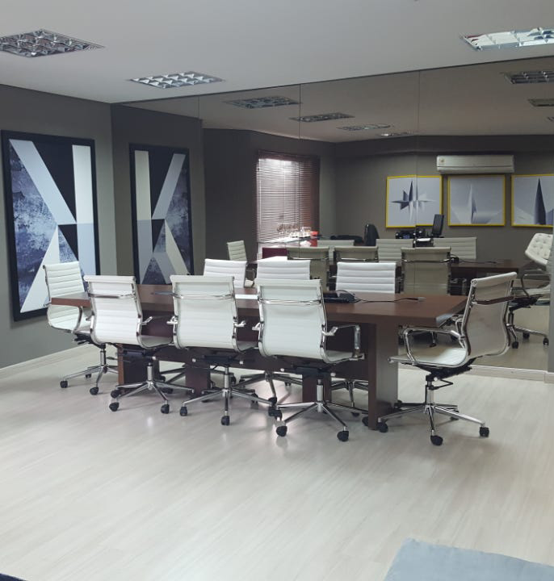



+30 ANOS
NO MERCADO
Transparência
Profissionalismo
Visão de vanguarda
Através da busca pela excelência na prestação de serviços contábeis, conseguiu no ano 2009 fazer parte do seleto grupo de empresas do Brasil certificadas na ISO 9001. Sendo a primeira organização contábil do Brasil certificada na versão 2008 da norma.
No ano de 2010 foi considerada pela Fundação Nacional da Qualidade e SEBRAE a empresa mais competitiva do BRASIL no ano, na categoria SERVIÇOS.

Slide 34





Próximos passos
Levantamento de necessidades e
expectativas
Apresentação de proposta técnica e comercial
Assinatura de contrato
Disponibilização da senha da área do cliente e APP da NTW
Reunião de orientação técnica com equipe da NTW

Slide 35


Ética, responsabilidade
e custos acessíveis
Mais que uma empresa de contabilidade, somos parceiros de nossos clientes.
Vamos fechar negócio?

Slide 36





{franqueado}
{cargo}
{telefone}
{email}
{site}

